Slide 1
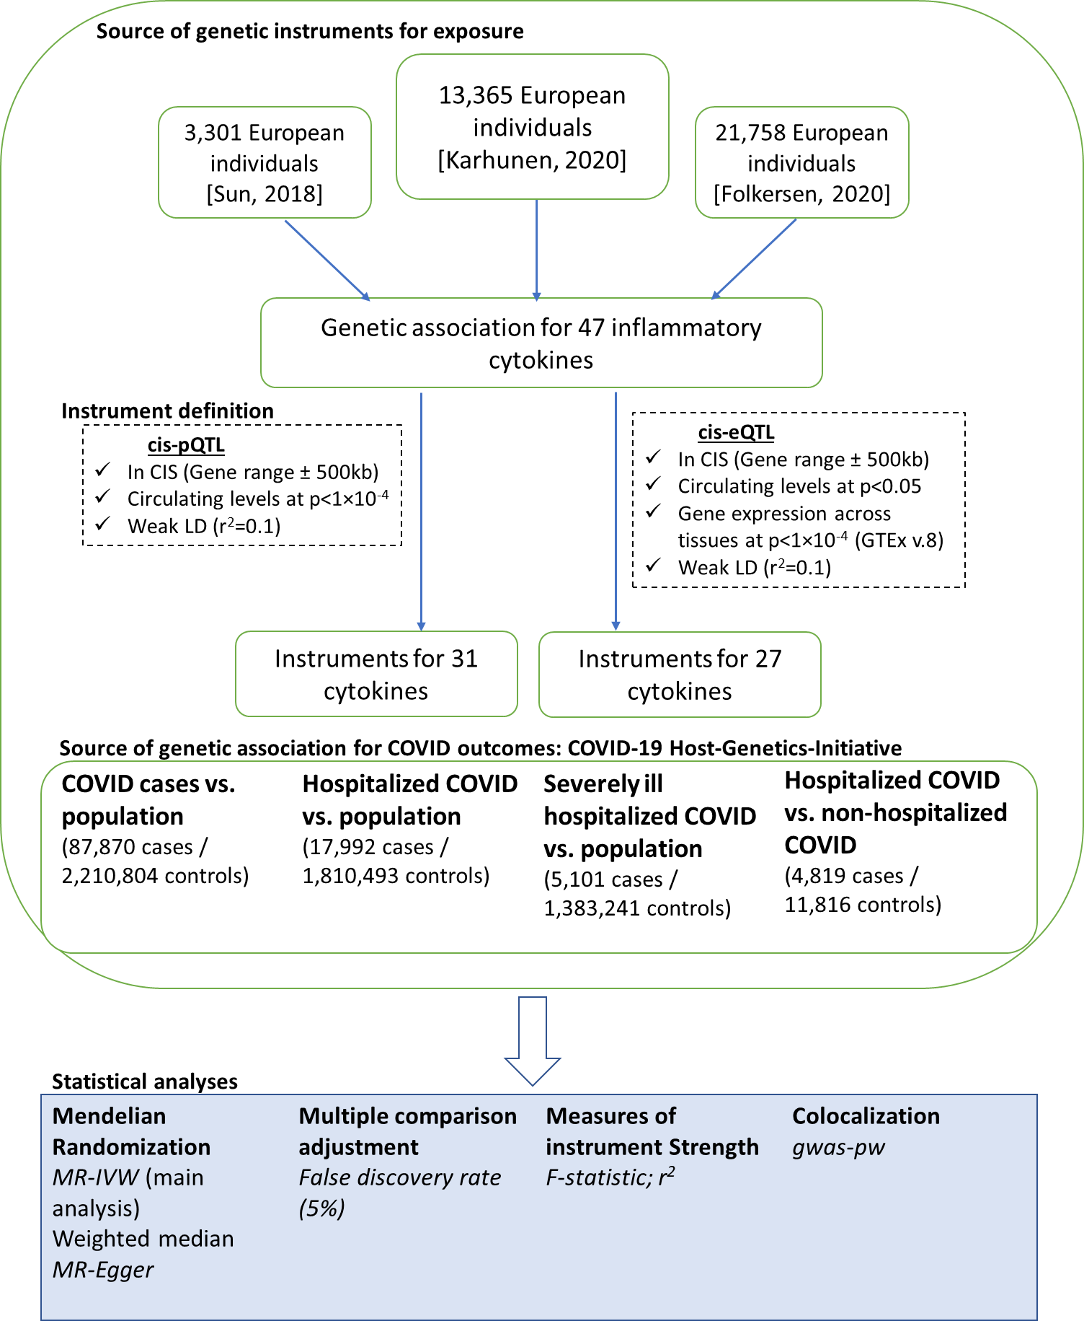
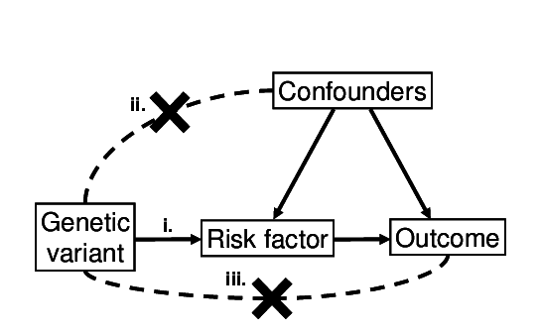
ΓΕΝΕΤΙΚΑ ΠΡΟΚΑΘΟΡΙΣΜΕΝΑ ΕΠΙΠΕΔΑ ΚΥΤΤΑΡΟΚΙΝΩΝ ΤΗΣ ΦΛΕΓΜΟΝΗΣ ΣΤΟ AIMA ΚΑΙ ΝΟΣΟΣ
COVID-19: ΜΕΛΕΤΗ ΜΕΝΤΕΛΙΑΝΗΣ ΤΥΧΑΙΟΠΟΙΗΣΗΣ
Ροντογιάννη Μαρίνα¹, Aσημακόπουλος Αλέξανδρος-Γεώργιος¹, Μπούρας Εμμανουήλ¹, Karhunen Ville², Gill Dipender², Jarvelin Marjo-Riitta², Dehghan Abbas²,
Τσιλίδης Κωνσταντίνος^{1,2}
¹ Εργαστήριο Υγιεινής και Επιδημιολογίας, Τμήμα Ιατρικής, Σχολή Επιστημών Υγείας, Πανεπιστήμιο Ιωαννίνων, Ιωάννινα ² Department of Epidemiology and Biostatistics, School of Public Health, Imperial College London, London
Εισαγωγή
Υλικό
Η νόσος του κορονοϊού 2019 (COVID-19) προκαλείται από τον κορονοϊό σοβαρού οξέος αναπνευστικού συνδρόμου τύπου 2, και μέχρι σήμερα έχει επιφέρει πάνω από πέντε εκατομμύρια θανάτους.
Επιδημιολογικές και πειραματικές μελέτες έχουν δείξει ότι διαμεσολαβητές της φλεγμονής σχετίζονται με τη νόσο COVID-19.
Εφαρμόστηκε ανάλυση Μεντελιανής τυχαιοποίησης (Διάγραμμα 1) δύο δειγμάτων σε 87,870 ασθενείς με COVID-19, 17,992 ασθενείς με σοβαρή νόσο που χρειάστηκαν νοσηλεία και έως 2,210,804 άτομα στην ομάδα ελέγχου, Ευρωπαϊκής καταγωγής, από το συνασπισμό ‘COVID-19 Host-Genetics-Initiative’. (Διάγραμμα 2)
Επιλέχθηκαν ως βοηθητικές μεταβλητές μονο-νουκλεοτιδικοί πολυμορφισμοί σχετιζόμενοι με τα επίπεδα των κυτταροκινών στο αίμα που εντοπίζονται εγγύς του γονιδίου που κωδικοποιεί την κάθε κυτταροκίνη (cis-pQTL: cis-protein quantitative trait locus και cis-eQTL: cis-expression quantitative trait locus).
Χρησιμοποιήθηκε η μέθοδος στάθμισης με το αντίστροφο της διακύμανσης (IVW) και αναλύσεις ευαισθησίας (MR-Egger, MR Weighted-Median).
Πραγματοποιήθηκε διόρθωση για πολλαπλές συγκρίσεις με τη μέθοδο Benjamini-Hochberg.
Σκοπός
Η διερεύνηση της σχέσης των γενετικά καθορισμένων επιπέδων 35 κυτταροκινών σχετιζόμενων με τη φλεγμονή με τον κίνδυνο λοίμωξης από SARS-CoV-2 και τη σοβαρότητα νόσησης με COVID-19.
Διάγραμμα 1: Σχηματική απεικόνιση Μεντελιανής
τυχαιοποίησης (Βurgess S, Epidemiology 2017; 28: 30)
Διάγραμμα 2: Μεθοδολογία μελέτης

Slide 2
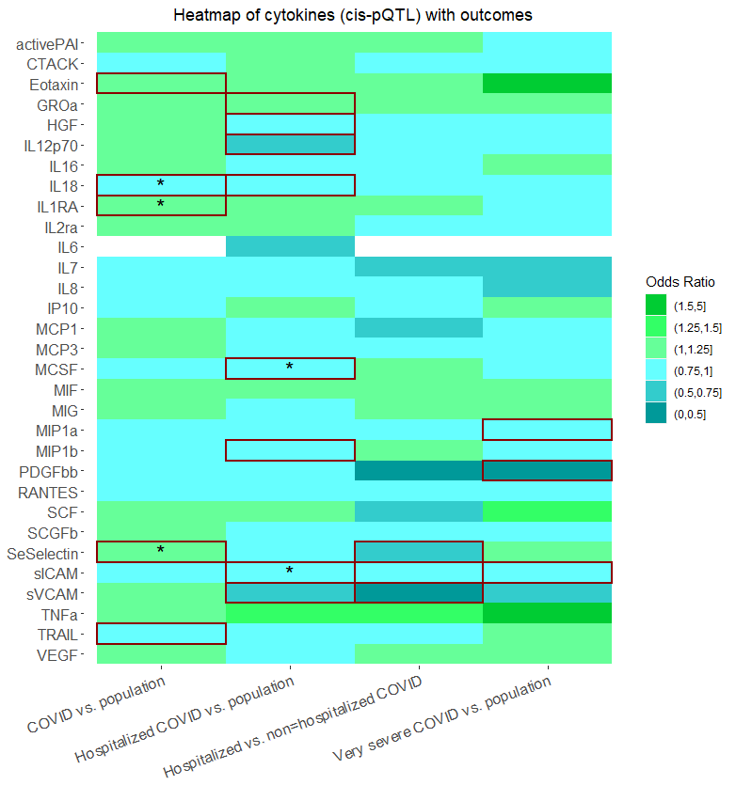
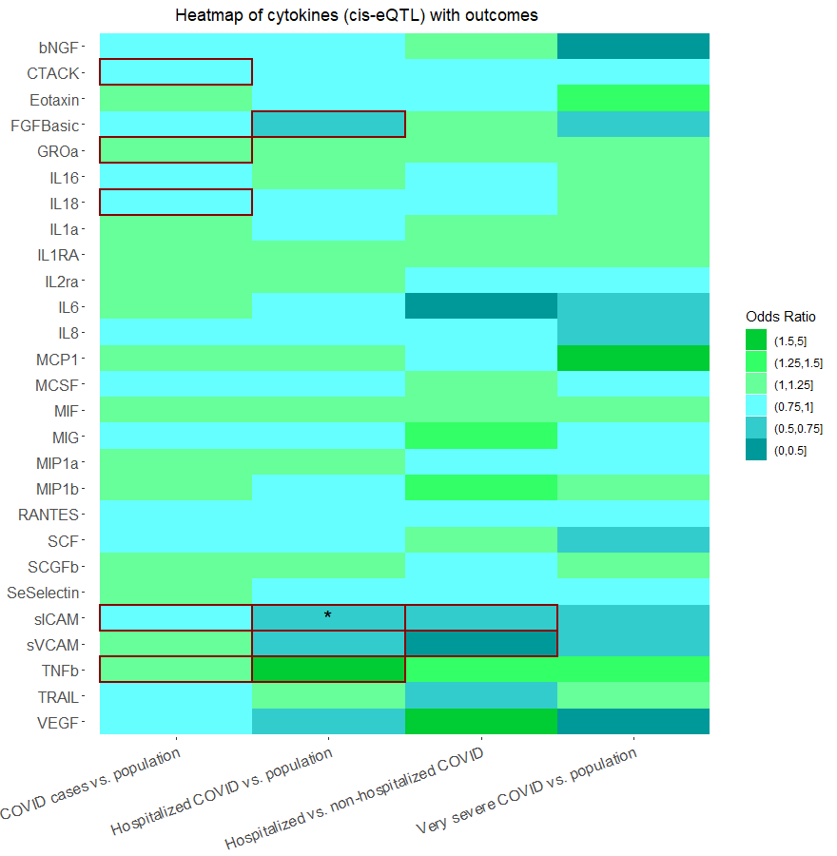
ΓΕΝΕΤΙΚΑ ΠΡΟΚΑΘΟΡΙΣΜΕΝΑ ΕΠΙΠΕΔΑ ΚΥΤΤΑΡΟΚΙΝΩΝ ΤΗΣ ΦΛΕΓΜΟΝΗΣ ΣΤΟ AIMA ΚΑΙ ΝΟΣΟΣ
COVID-19: ΜΕΛΕΤΗ ΜΕΝΤΕΛΙΑΝΗΣ ΤΥΧΑΙΟΠΟΙΗΣΗΣ
Ροντογιάννη Μαρίνα¹, Aσημακόπουλος Αλέξανδρος-Γεώργιος¹, Μπούρας Εμμανουήλ¹, Karhunen Ville², Gill Dipender², Jarvelin Marjo-Riitta², Dehghan Abbas²,
Τσιλίδης Κωνσταντίνος^{1,2}
¹ Εργαστήριο Υγιεινής και Επιδημιολογίας, Τμήμα Ιατρικής, Σχολή Επιστημών Υγείας, Πανεπιστήμιο Ιωαννίνων, Ιωάννινα ² Department of Epidemiology and Biostatistics, School of Public Health, Imperial College London, London
Αποτελέσματα
Βρέθηκε προστατευτική σχέση των γενετικά προκαθορισμένων επιπέδων της IL-18 (interleukin-18) και θετική συσχέτιση των IL-1ra (interleukin-1ra) και SeSelectin (soluble E-selectin) με τον κίνδυνο νόσησης με COVID-19.
Επίσης προστατευτική σχέση των MCSF (macrophage colony-stimulating factor) και sICAM (intercellular adhesion molecule-1) με τον κίνδυνο νοσηλείας μετά από νόσηση με COVID-19. (Διάγραμμα 3)
Οι παραπάνω συσχετίσεις επιβεβαιώθηκαν στις αναλύσεις ευαισθησίας.
Συμπεράσματα
Είναι αναγκαία η επικύρωση των ευρημάτων της παρούσας μελέτης προκειμένου να υποστηριχθεί η πιθανή αξιοποίηση των συγκεκριμένων κυτταροκινών ως μοριακοί στόχοι φαρμάκων κατά της COVID-19.
p-value<0.05
*
FDR<0.05
Διάγραμμα 3: Σχέση cis-pQTL και cis-eQTL κυτταροκινών με κάθε έκβαση
Η μελέτη αυτή χρηματοδοτήθηκε από το Cancer Research UK (C18281/A29019)

